Slide 1
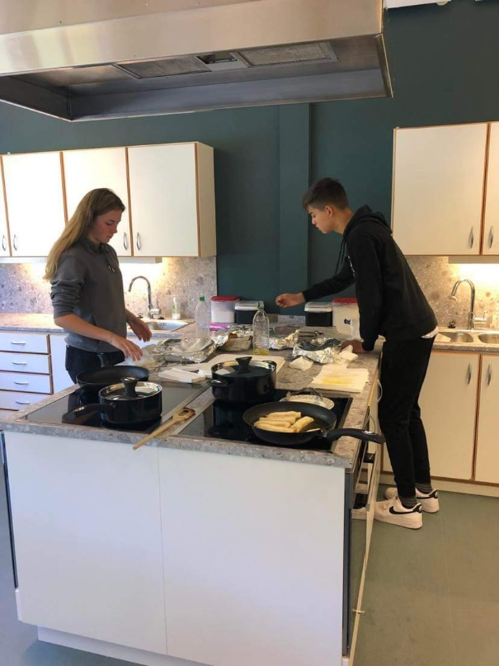
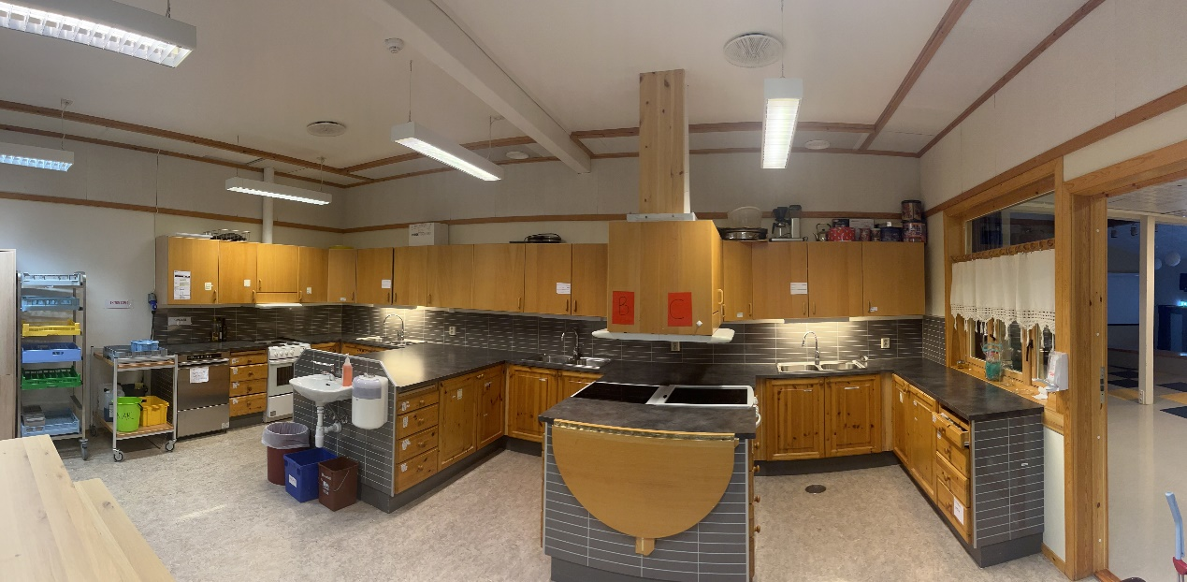
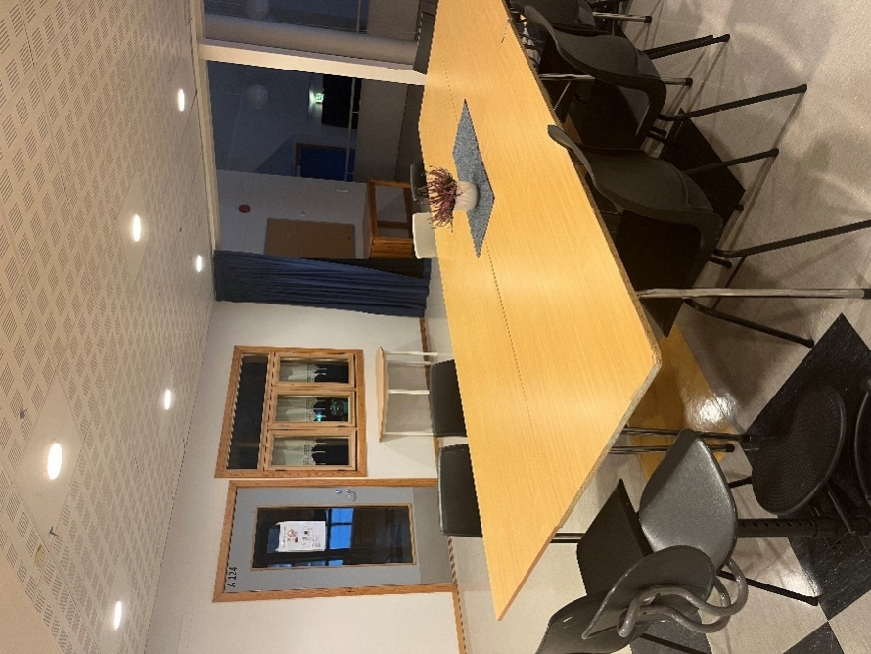
Kommunikasjon om smak i den praktiske og estetiske utforminga av undervisningskjøkenet
Undervisningskjøkena i grunnskulen er ulikt utforma.
Korleis uttrykker og utforskar elevane smak i ulike undervisningskjøken?
Liv Signe Bleie Ulvestadbakken & Eli Kristin Aadland
Institutt for idrett, kosthald og naturfag. Høgskulen på Vestlandet, Bergen
Innleiing
Tradisjonelt har norske undervisningskjøken vore organisert etter familiemodellen. Familiemodellen tyder at elevane er delte inn i grupper opp til fire, og vart utvikla i fyrste halvdel av 1900-talet, etter tilrådingar frå Modellkomitéen (1937). I-kjøken har oppvask og komfyr på kvar side av ein arbeidsbenk, dette var tilrådd av Modellkomitéen i 1937. L-kjøken (hjørnekjøken) og U-kjøken vart tilrådd på 1950-talet (Lassen, 2020, s. 188). I samband med kvar stasjon har kvar base (eller familie) utstyr til matlaging og måltid, samt oppvaskbenk og komfyr. I dag er undervisningskjøken stort sett base-/familiekjøken, som inneheld minst fire basar og er forma som I, L eller U. Lassen (2020, s. 189) viser til at undervisningskjøken som har demonstrasjonskjøken, brukar det til utstyr og ikkje demonstrasjon. (2020, s. 189)
Auka fokus på utforsking av smak og matglede
Samanliknar ein læreplanmåla frå Normalplanen i 1939 og fram til Kunnskapsløftet i 2020 (LK20), er nokre element som matglede og utforsking fråverande i 1939. Medan i LK20 er matlaging og måltid «sosiale arenaer for utforsking, samarbeid og samskaping», og dei skal oppleve matglede saman.
I Kunnskapsløftet (Kunnskapsdepartementet, 2019) er det auka fokus på smak.
Korleis er kommunikasjonen mellom elevane på dei ulike kjøkenutformingane?
Tabell 1: Kompetansemål med fokus på smak henta frå LK20
Etter 4. trinn skal elevane | kjenne att smakar i mat og undre seg over kvifor smak er noko vi opplever ulikt
Etter 7.trinn skal elevane | bruke sansane til å utforske og vurdere matens smak og tekstur og til å utforske anretning av mat og kjenne att og greie ut om grunnsmakar i matvarer og fortelje om og diskutere korleis smak kan påverke matpreferansar og matval
Etter 10.trinn skal elevane | bruke sansane til å vurdere kvaliteten på matvarer, utforske og kombinere smakar i matlaginga og forbetre oppskrifter, menyar og anretning av mat
Figur 2: U-kjøken frå skule i Rosendal. Overskap mellom to av gruppene. (foto: L.S.B. Ulvestadbakken)
Figur 1: L-Kjøken frå skule i Romsdalen. Elevane på biletet er ikkje på same gruppe.(foto: H.W. Hustad)
I følgje Wistoft & Qvortrup (2018, s. 50) skal elevane i den estetiske smaksdimensjonen kunna grunngje smaksopplevingane sine estetisk – «det smakar godt eller dårleg fordi..» , så skal eleven kunna drøfta kva ein smak minnar om, deretter reflektera om smak i eit fellesskap for så å skjøna at smak vert forma i smakskulturar. Til slutt oppnår eleven ein form for smakstoleranse, at eleven er i stand til å setja pris på smaksmangfaldet. I samband med «den sansede smag» (2018, s. 62) kan elevane diskutera og undersøka smak i samband med matlaging og tilsmaking, til dømes kva dei luktar, kjenner på tunga, kva smakskombinasjonar og tekstur dei kjenner i munnhola. I studien til Höijer et al. (2013) registrerte dei at lærarane sette klart alle ingrediensane i eigne skåler før undervisninga starta, og det var ikkje tillete for elevane å henta andre ingrediensar frå matskapa. Det kjem ikkje fram i studien om dei sette fram alternative krydder og andre ingrediensar for å bruka sansane til å justera eller utforska nye smakar.
Ein av dei grunnleggjande ferdigheitene er munnleg ferdigheit som seier at elevane skal formidla fagleg undring og refleksjon, og kunna samtale om matlaging og måltid. Derimot har studien til Aadland & Wergedahl (2022) vist at elevane snakkar med kvarandre i berre 2% av tida, og viser dermed at munnleg aktivitet omtrent er fråværande i mat- og helseundervisinga.
Material og metode
Masterprosjektet er ein del av forskningsprosjektet TASTE Didactics som overordna handlar om å la elevar ta informerte og reflekterte matval basert på kritisk tenking. Dette masterprosjektet skal observera mat- og helseundervisning, ved å ta film og lydopptak av fire undervisningsøkter. Det vil bli gjort eit strategisk utval for å få variasjon i utforming av undervisningskjøkken i forhold til korleis arbeidsstasjonane er satt opp og om elevane sit ved småbord eller langbord under måltidet. Målet med lydopptak er å fange opp omfang og innhald i kommunikasjonen mellom elevar, og mellom lærar og elevar. Om kommunikasjonen skjer innad i elevgruppene, eller på tvers av elevgrupper, og avdekke korleis smak inngår i undervisninga, og korleis smak kjem til uttrykk i elevane og læraren sin kommunikasjon (Raudaskoski, 2020) Bruk av reiskap, bøker, plakatar, kjøkenutstyr, pynt, matvarer og andre artefakter vil òg bli notert. For å supplere og validere observasjonane skal det gjennomførast fokusgruppeintervju med elevar.
Observasjon og intervju vil bli transkribert og det blir gjennomført en innholdsanalyse (Fauskanger & Mosvold, 2014). En teoridrevet innholdsanalyse er av Fauskanger & Mosvold (2014) skildra som ei tilnærming der ein allereie utvikla teori eller eit eksisterande teoretisk rammeverk vert nytta. I undervisning, kor mat og måltider er i fokus, vil teori om smaksdimensjonar (Wistoft & Qvortrup, 2018) bli brukt. De sju smaksdimensjonane er ei teoretisk referanseramme, som skal hjelpa til å identifisera og systematisera kva for ein smakskompetanse som vert kommunisert i mat- og helseundervisninga.
Nokre et måltidet rundt eit felles langbord, medan andre har kvar sine kjøkenbord på gruppa. Nokre har kanskje høve til å veksla mellom langbord og småbord på gruppene.
Referansar
Fauskanger, J. & Mosvold, R. (2014). Innholdsanalysens muligheter i utdanningsforskning. 98(2),127– 139. Norsk pedagogisk tidsskrift. https://doi.org/10.18261/ISSN1504-2987-2014-02-07
Höijer, K., Fjellström, C. & Hjälmeskog, K. (2013). Learning space for food: Exploring three Home Economics classrooms. Pedagogy, Culture & Society, 21(3), 449–469. https://doi.org/10.1080/14681366.2013.809374
Kunnskapsdepartementet. (2019). Læreplan i mat og helse (MHE01-02). https://www.udir.no/lk20/mhe01-02
Lassen, K. (2020). Skolekjøkkenets hemmeligheter. En kvalitativ studie om lærernes matlagingsundervisning på ungdomsskolekjøkkenet. [Doktoravhandling]. Universitetet i Sørøst-Norge.
Modellkomitéen. (1937). Undervisningskjøkkenet: Innberetning fra modellkomiteen. Tidsskrift for Husstellærerinner, (6).
Raudaskoski, P. (2020). Observationsmetoder (herunder videoobservation). I S. Brinkmann & L. Tanggard (Red.), Kvalitative metoder. En grundbog (3. utg., s. 117–136). Hans Reitzels forlag.
Wistoft, K. & Qvortrup, L. (2018). Smagens didaktik (1. utg.). Akademisk forlag.
Aadland, E. K. & Wergedahl, H. (2022). Lesson signature in food and health education. Education Inquiry. https://www.tandfonline.com/doi/full/10.1080/20004508.2022.2109559
Figur 4: Måltidet ved fellesbord i tilknytning til undervisningskjøken
(foto: L.S.B.Ulvestadbakken)
Figur 3: Måltidet ved småbord på undervisningkjøken
(foto: E.K. Aadland)

